Slide 1
OpenCV
Victor Lucas
DAM2
Projecte Final
16/06/2021

Slide 2
IDEA
Reconeixement persones usant opencv
Comptador
Codi en Raspberry pi amb cámera

Slide 3
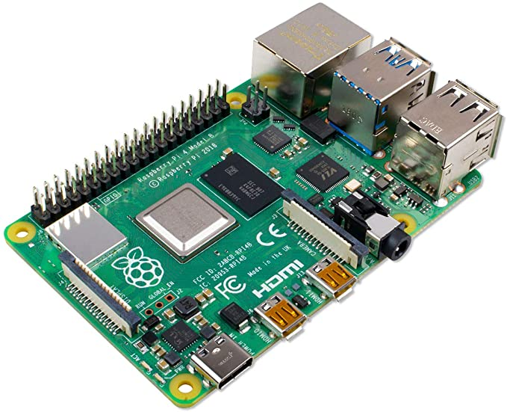


Sistema

Slide 4
DEMOSTRACIÓ

Slide 5
Eines Futures
Millorar model detecció
Apagar-se automáticament segons l’hora

